Slide 1

我们の高一四班
by 523宿舍 学W 劳W 团W 纪W 副B 才女 610

Slide 2
回忆杀
猜码
游戏play
大冒险

Slide 3
9月 红歌赛

Slide 4
11月 校运会

Slide 5
12月 元旦通宵

Slide 6
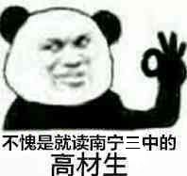
那么接下来就进入猜码环节

Slide 7
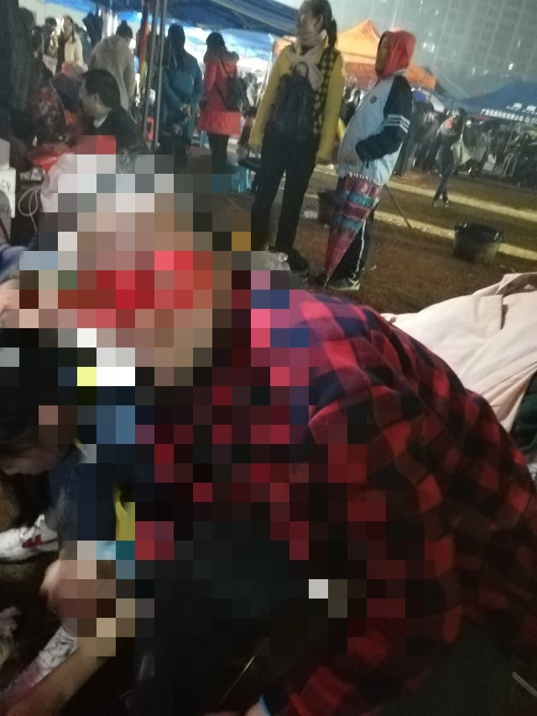
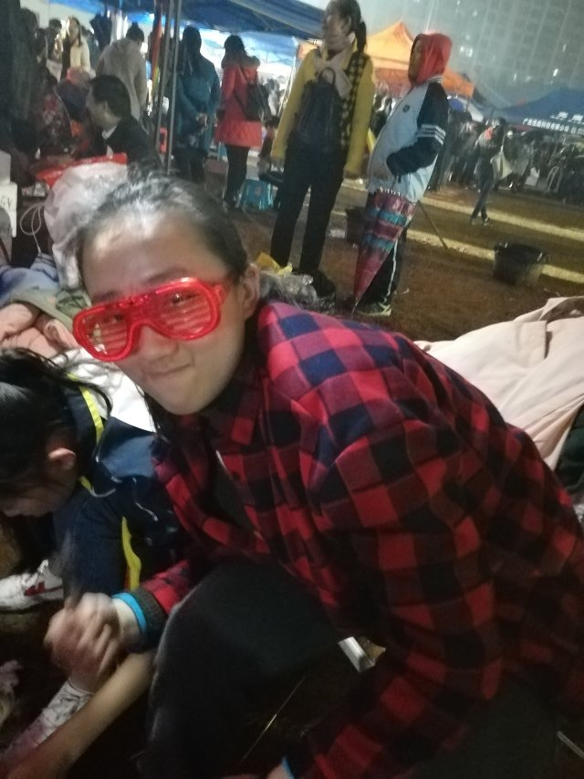

Slide 8

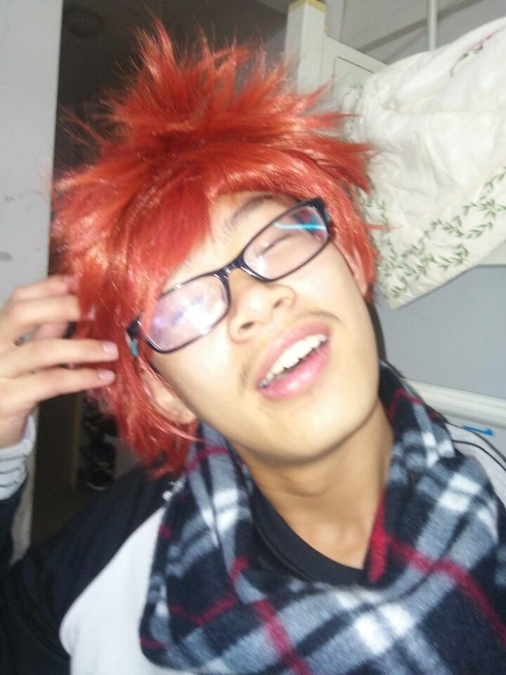

Slide 9
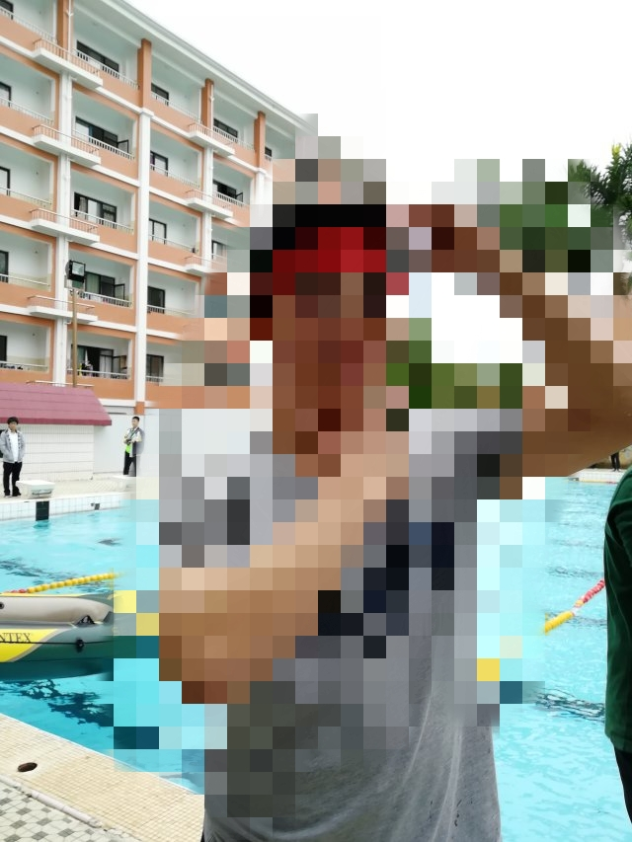


Slide 10
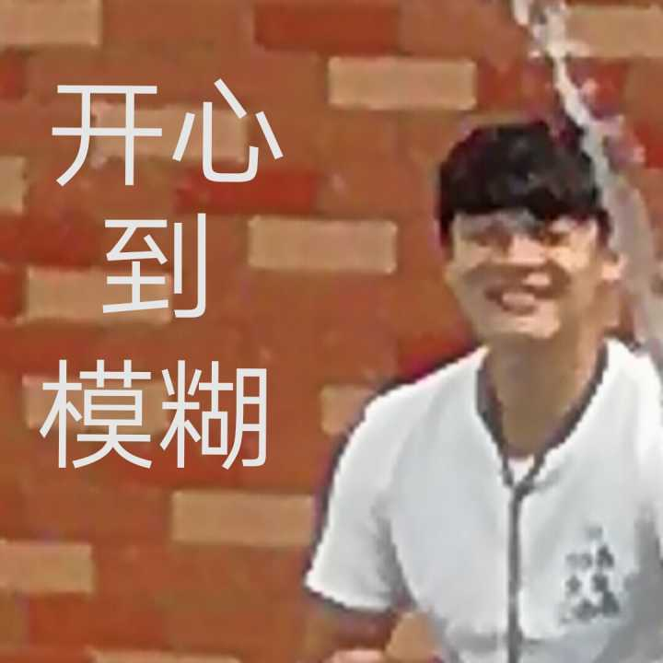

Slide 11
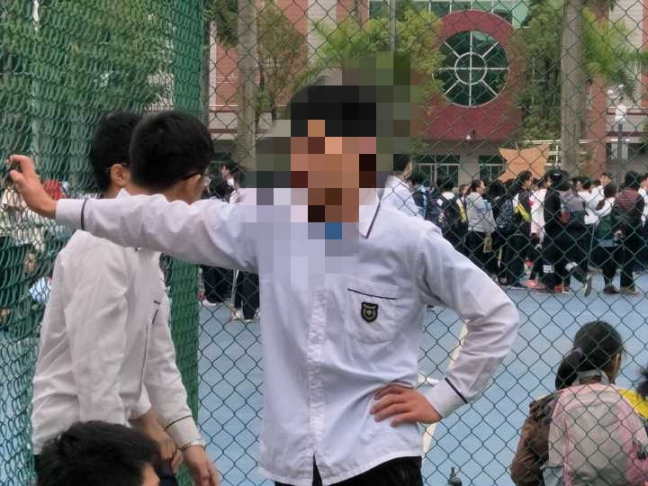
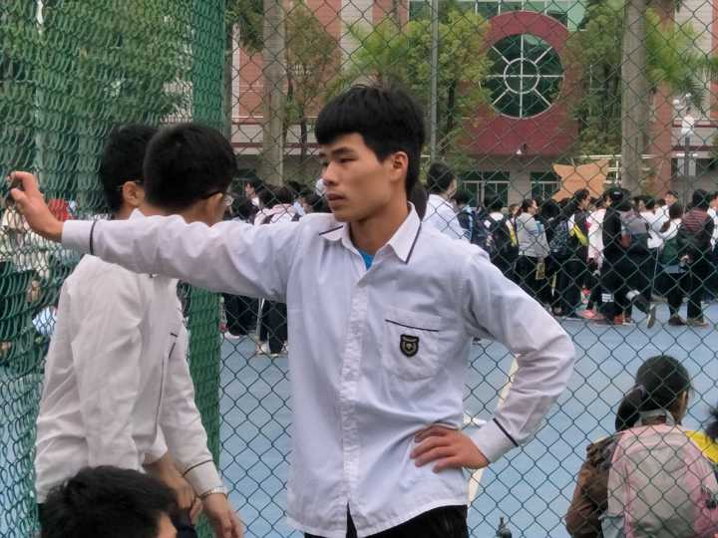

Slide 12
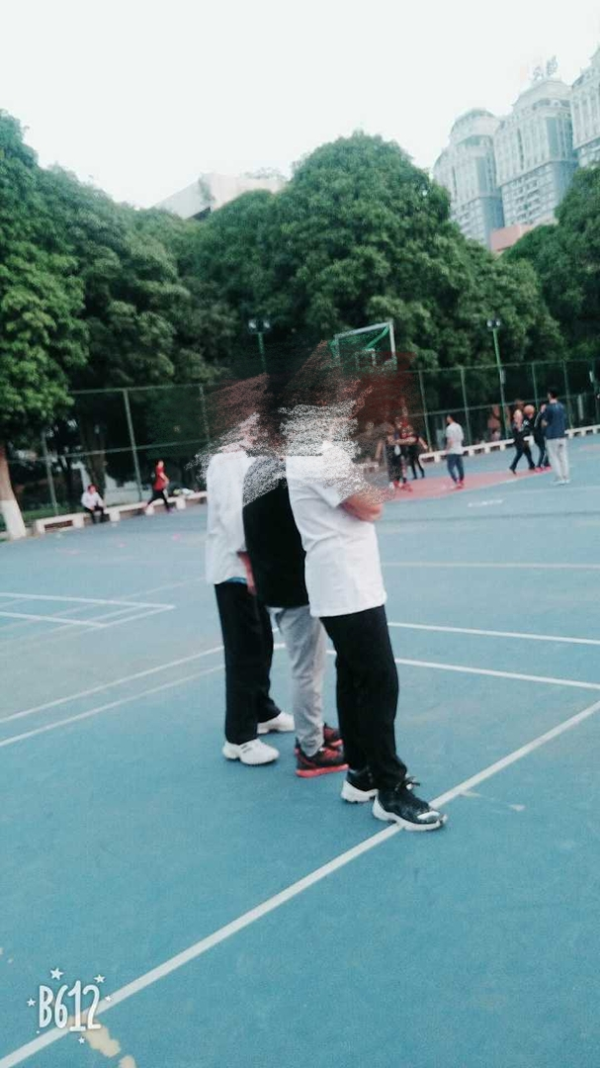
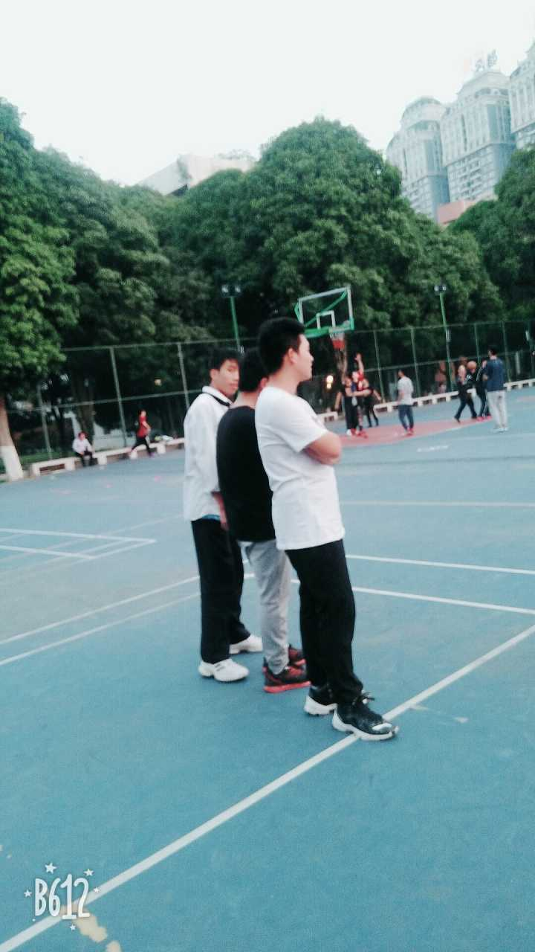

Slide 17
请找出班主任的正确名字
陈
羽语俞瑜余雨宇玉
景晶靖婧锦静谨瑾槿
陈俞瑾
我们班是哪几个月得了学风优胜班级
9 10 12 1
孙振 孙国强 哪个是体育老师
孙振
我们班大队接力得了第几名
7
最近一次剪头发的男生是谁
李世浩
我们班红歌赛钢伴是谁
付宜宾
第一个和最后一个学号是谁
陈俊瑜 祝中胜

Slide 18
体重最轻的男生
李世浩（90斤）
吴智超班群昵称
三口咸鱼菌
班上最高的女生
马凯琳
我们班校运会口号
腾蛟起凤 卧虎藏龙 风云四起 谁与争锋
每周物理作业检查的时间
周五下午自习课
数学老师口头禅
懂吗 很简单的

Slide 19
高糕膏告
一衣壹依

